Slide 1
大阪府業務改善・賃上げ促進補助金
事前登録申請ガイド
～申請前に必ず確認！制度のポイントから入力・提出まで～

Slide 2


制度概要
大阪府業務改善・賃上げ促進補助金とは
厚生労働省の中小企業最低賃金引上げ支援対策費補助金（業務改善助成金）を活用し、
生産性の向上及び労働能率の増進に資する設備投資等と賃上げに取り組む
府内中小企業等に対し、大阪府が補助金を上乗せして交付します。
対象となる事業者
府独自の確認
￥
補助率・上限額
国の「業務改善助成金」に申請し、
大阪労働局長から『交付額確定及び支給決定通知書』を受けた事業者
大阪府が定める２つの賃上げ要件を満たす必要があります
補助対象経費の
4分の1（上限：200万円）と
交付要綱に定める補助上限額の
いずれか低い額
重要
大阪府補助金の交付を希望する場合は、事前登録が必要です。
※本マニュアル末尾に「よくある質問（Q&A）」を掲載しています。お問い合わせの前にご確認ください。
次ページ
入力前に準備するもの

Slide 3
府の要件
下の２つの要件を満たす必要があります。
1
国の「業務改善助成金」の実施計画書に記載の金額を上回る賃上げ（府補助金の対象となる従業員が対象です。）
国の事業実施計画書に記載した引き上げ後の額よりも、さらに1円以上上回る賃上げ
2
大阪府最低賃金より２％を上回る賃上げ（雇用保険被保険者であるかに関わらず、事業場内全員が対象です。）
大阪府最低賃金（1,231円）に1.02を乗じた額（1,256円以上）以上の賃上げ
例） 国の実施計画書において、事業場内最低賃金を70円引き上げると記載した場合
パターンＡ
パターンＢ
1,177円
現在
1,200円
現在
事業場内最低賃金：
の場合
事業場内最低賃金：
の場合
1
国の「業務改善補助金」の実施計画書に記載の額を1円以上
上回る額
1
国の「業務改善補助金」の実施計画書に記載の額を1円以上
上回る額
1,271円以上
1,248円以上
1,200円＋70円＝1,270円
1,177円＋70円＝1,247円
2
大阪府最低賃金＋2％を上回る額
2
大阪府最低賃金＋2％を上回る額
1,256円以上
1,256円以上
1,231円×1.02＝1,255.62円
1,231円×1.02＝1,255.62円
２つの要件を満たす
賃上げ後の額は
1,256円以上
２つの要件を満たす
賃上げ後の額は
1,271円以上
現在の1,177円から
79円以上
の引上げが必要
現在の1,200円から
71円以上
の引上げが必要
💡ポイント
２つの要件をいずれも満たす賃上げが必要です。
賃上げ必要額は、「賃上げ要件簡易計算」（次のページ）でご確認いただけます。

Slide 4

賃上げ要件簡易計算
左の簡易計算をダブルクリックすると
Excelが起動します。
Excel起動後、黄色のセルを入力
すると要件を満たす最低金額が
表示されます。
この簡易計算をダブルクリック
※Excelが起動します

Slide 5
事前登録
事前登録に進む前にご確認ください
大阪府補助金の交付を希望する場合は、事前登録が必要です。
事前登録期間
国の業務改善助成金の事業実施計画書をもとに、府補助金の対象となるかを確認します。
令和8年9月1日～9月30日
入力前に準備するもの
事前登録を開始する前にご用意ください
✓
国の「業務改善助成金」の事業実施計画書（国の交付要綱様式第１号別紙２）の控え
※ 国の「業務改善助成金」の実施計画書は、大阪府に交付申請を行う際に提出が必要となります。
必ずコピーを保管してください。
✓
大阪府が指定する添付書類
・ 様式第１号（第５条関係） 事前登録書（Excel）
・ 様式第２号（第５条関係） 要件確認申立書（PDF）
・ 様式第３号（第５条関係） 暴力団等審査情報（Excel）
✓
委任状（代理申請の場合）
委任状について⇒よくある質問Q9へ
✓
✓
次ページ
交付までの流れを確認する
簡易計算
必要な賃上げ額を確認できます
※本マニュアル末尾に「よくある質問（Q&A）」を掲載しています。お問い合わせの前にご確認ください。

Slide 6
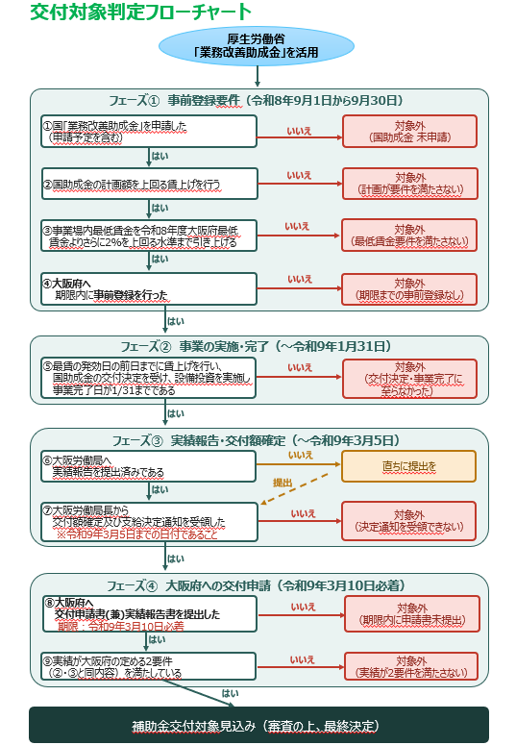
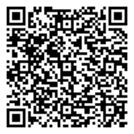
交付対象判定フローチャート
右のフローチャートに基づき申請を行います。
本マニュアルではフェーズ① 事前登録要件（赤枠内）について掲載しています。
確認・準備ができたら、事前登録へ
事前登録対象確認ナビはこちら（Ctrl＋クリック）

Slide 7
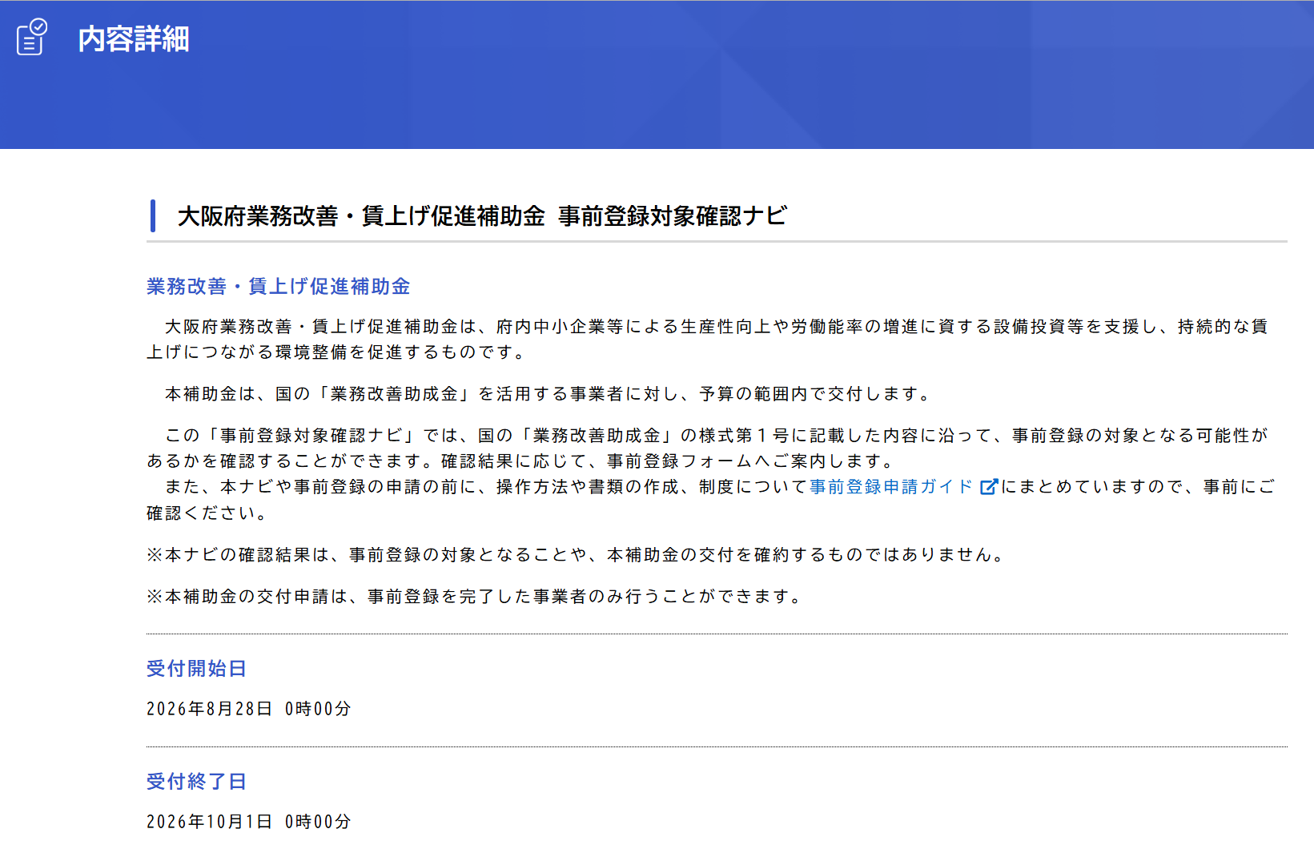
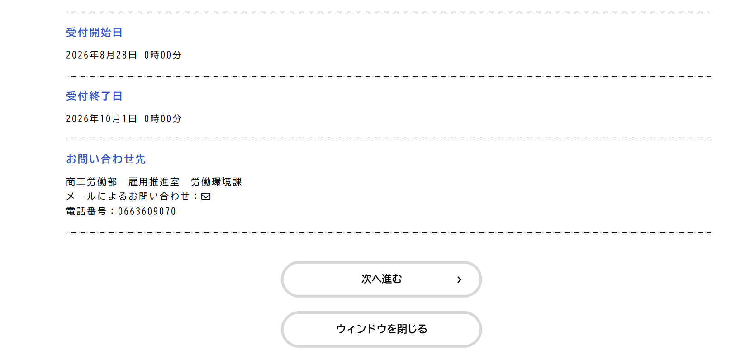
事前登録対象確認ナビ表紙・注意事項
表紙
これより
各入力画面について説明いたします。
まずは、府補助金の要件を確認するためのナビになります。
事前に内容をご確認ください。
要件確認済みの場合
事前登録フォームの作成方法に進む

Slide 8
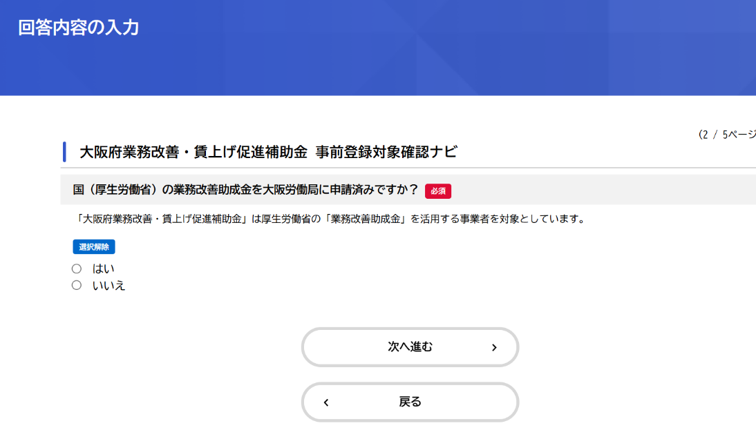
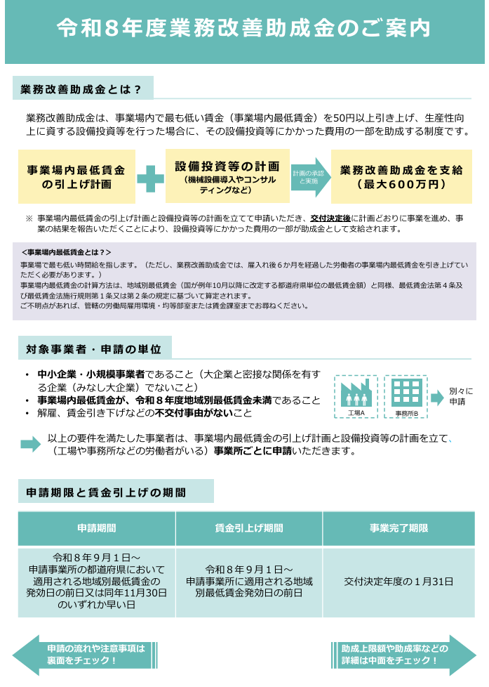
国の業務改善助成金の要件・申請状況
国の「業務改善助成金」の対象要件を確認する
（ctrl+クリック）🔗

Slide 9
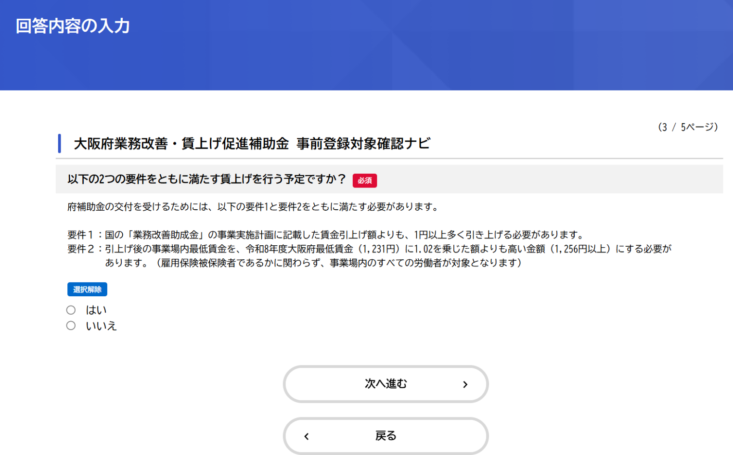
府補助金の要件
この様式は国の業務改善助成金の実施計画書（様式）です
この様式は、府補助金の交付申請の際に写しが必要となりますので
必ずコピーを取って大切に保管してください。
要件について⇒よくある質問Ｑ５～Ｑ８
Ctrl+クリック
ここに記載した引上げ額よりも
１円以上引き上げることが必要です。
💡 ポイント（府補助金の要件の確認）
右の赤枠内に、国の「業務改善助成金」で計画した賃金引上げ額が記載されています。
府補助金の交付を受けるためには、次の2つをともに満たす必要があります。
要件1： 国の「業務改善補助金」の事業実施計画書に記載した賃金引上げ額より、
1円以上多く引き上げる
要件2： 引上げ後の事業場内最低賃金を、1,256円以上とする
※雇用保険被保険者であるかに関わらず、事業場内のすべての労働者が対象
となります
2つの要件をともに満たす金額まで引き上げてください。
賃上げに最低限必要な金額を計算する
（ctrl+クリック）🔗

Slide 10
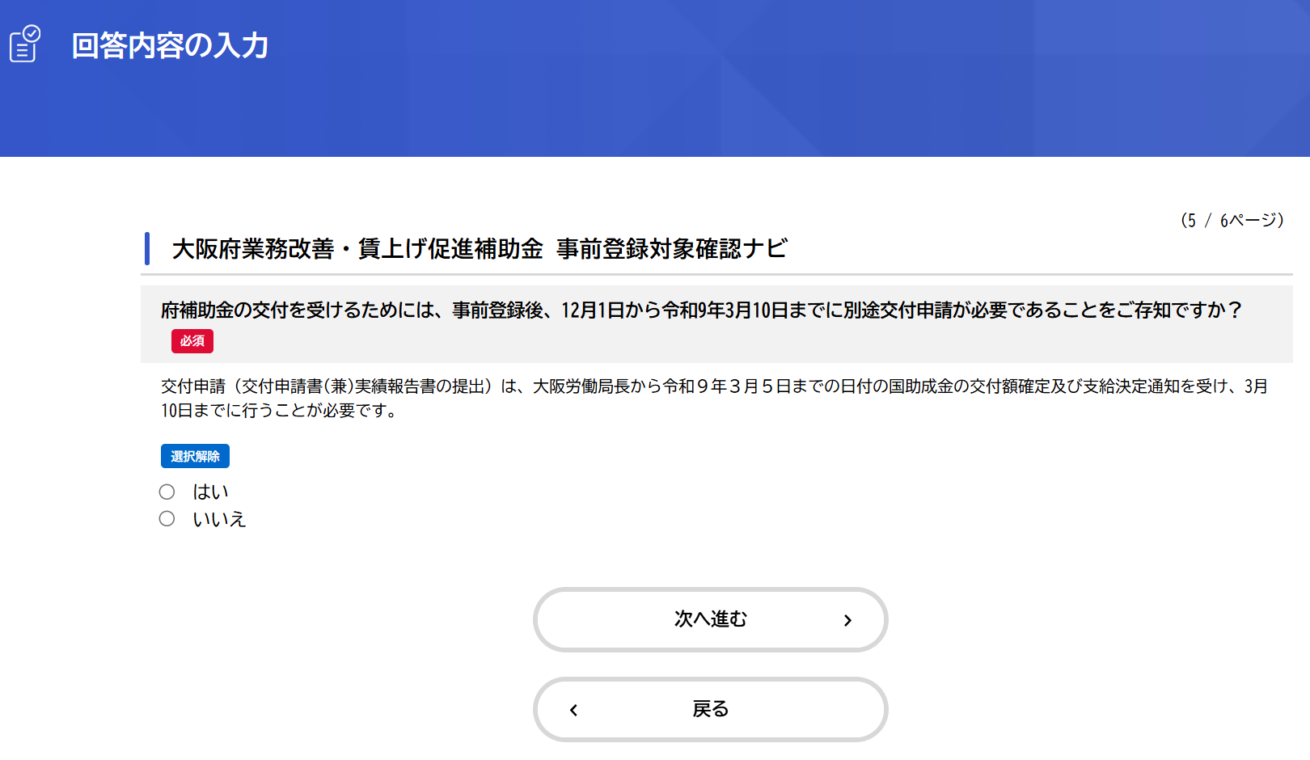
事前登録後の交付申請の必要性
💡 ポイント（交付申請）
補助金の交付を受けるためには、事前登録（今回の手続）後、別途交付申請が必要です。
国の「業務改善助成金」の事業完了後、大阪労働局に速やかに実績報告をしていただき、
大阪労働局長から令和9年3月5日までの日付の「交付額確定及び支給決定通知書」を受けてください。
そのうえで、令和9年3月10日までに大阪府へ交付申請を行っていただく必要があります。

Slide 11
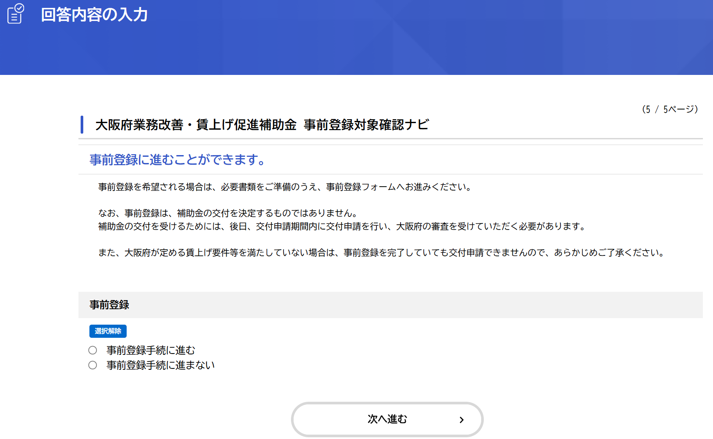

府補助金の要件確認完了
このまま事前登録に進まれる場合は
「事前登録手続に進む」を選択して次へお進みください。
要件の確認のみの場合は、
このまま画面を閉じてください。
なお、事前登録の受付は令和8年９月１日からとなります。

Slide 12
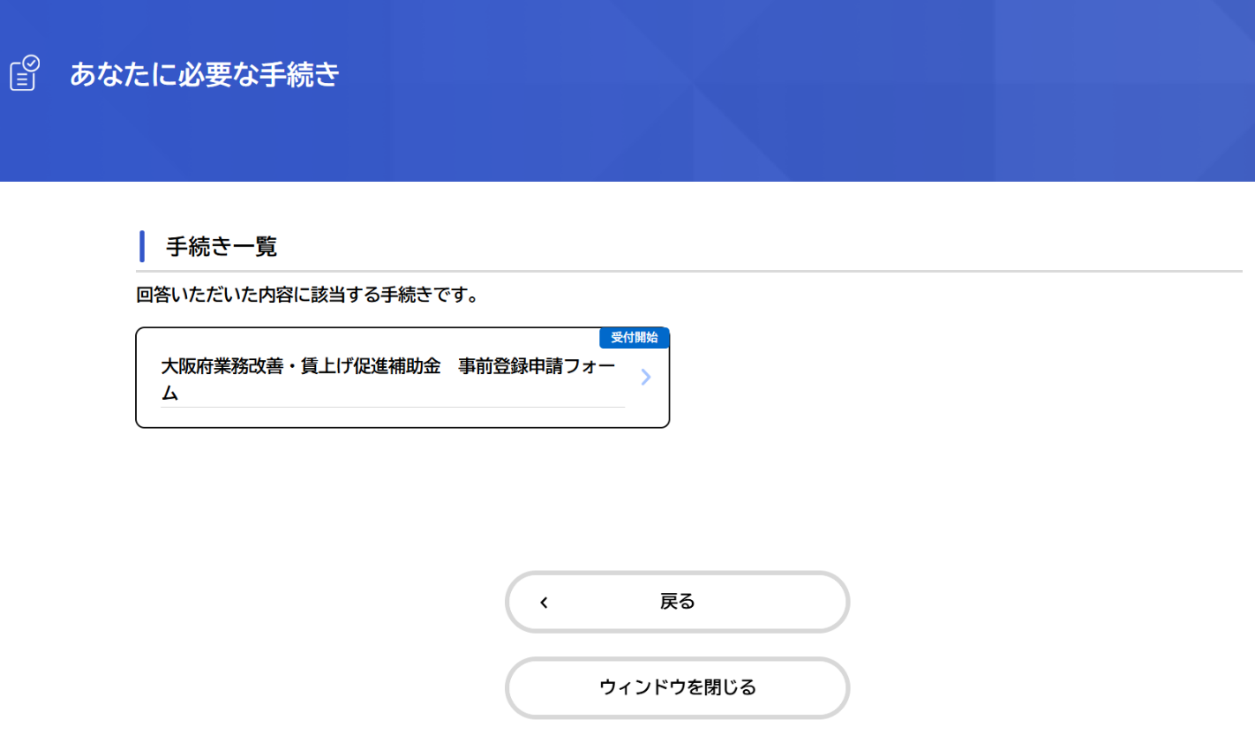
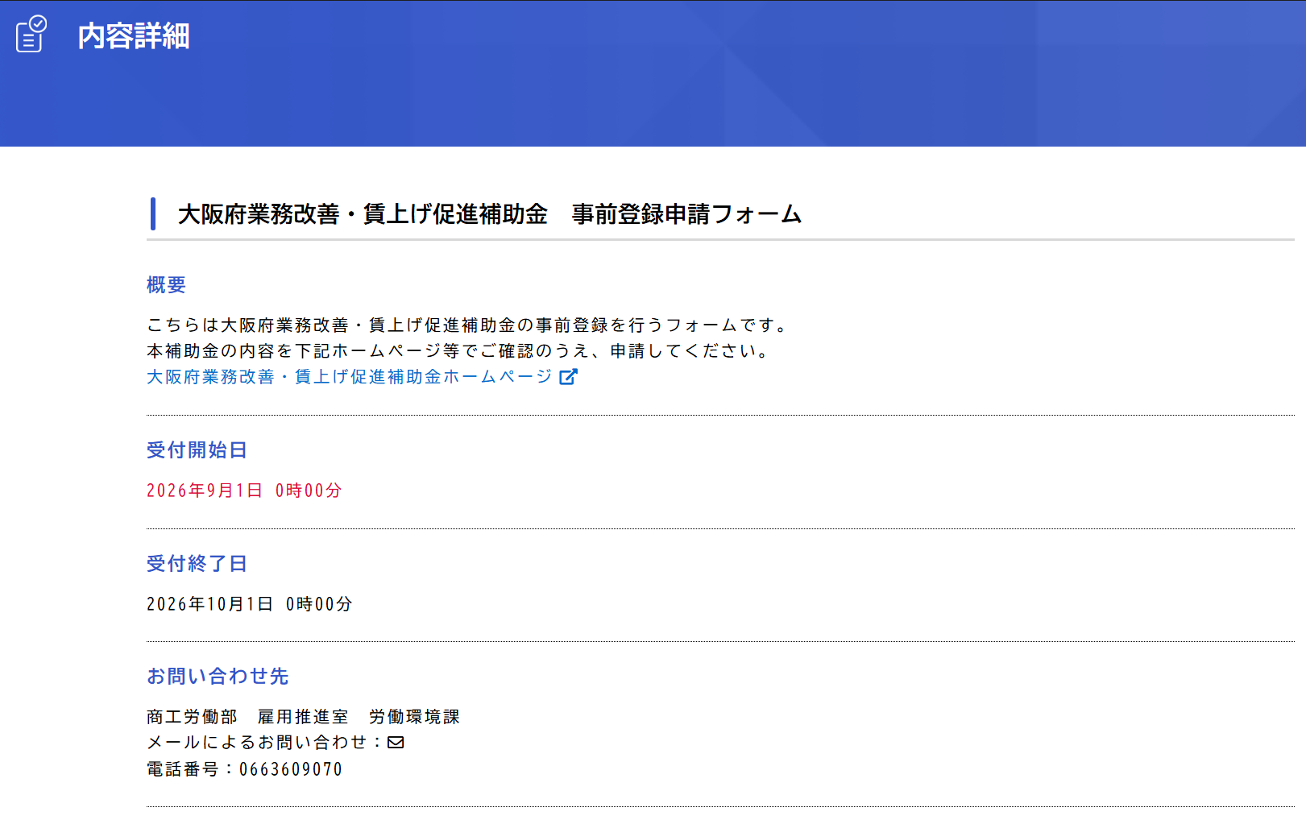

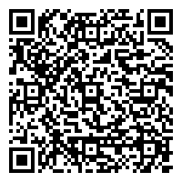
事前登録確認フォーム
事前登録申請フォーム
表紙
事前登録の申請のためには大阪府行政オンラインシステムに事業者登録をしていただく必要があります。
登録後、ログインしてから次の画面へお進みください。
会員登録方法を確認する 🔗（Ctrl＋クリック）
事前登録申請へ
事前登録申請フォームはこちら
（Ctrl＋クリック）

Slide 13
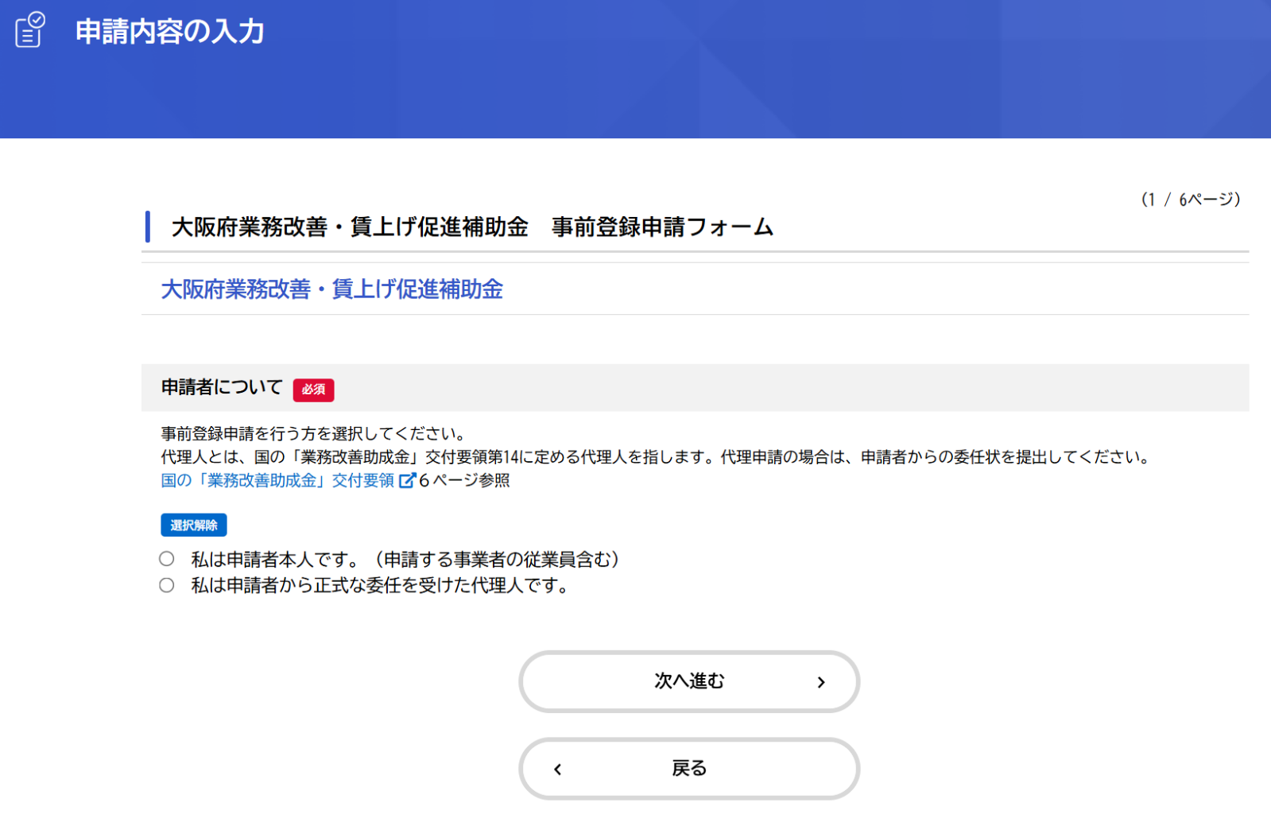
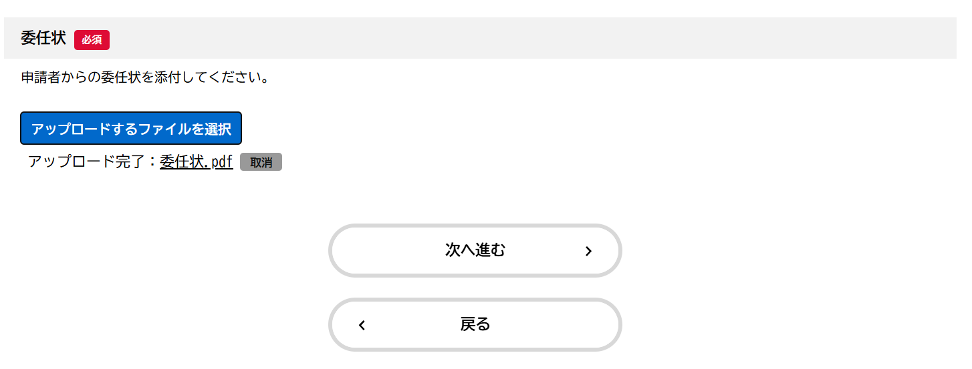
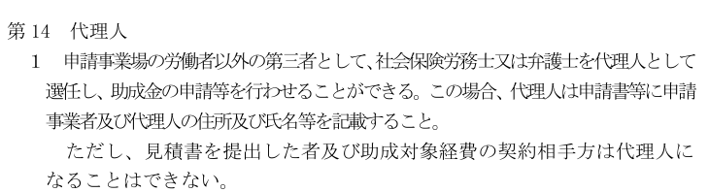
申請者についての確認
申請する事業者の代表、従業員が手続きを行う場合は、
「私は申請者本人です。」を選択してください。
代理申請（「私は申請者から正式な委任を受けた代理人です。」
を選択）の場合は、委任状の添付画面が現れますので、
事業者からの委任状をPDFで添付してください。
添付が完了すると添付ファイルが表示されます
委任状について⇒よくある質問Ｑ９
💡 ポイント（代理申請）
代理申請をする場合、
申請者からの委任状を添付していただきます。
なお、代理人は国助成金の交付要領第14に定める代理人のみとなります。
国助成金 交付要領抜粋

Slide 14
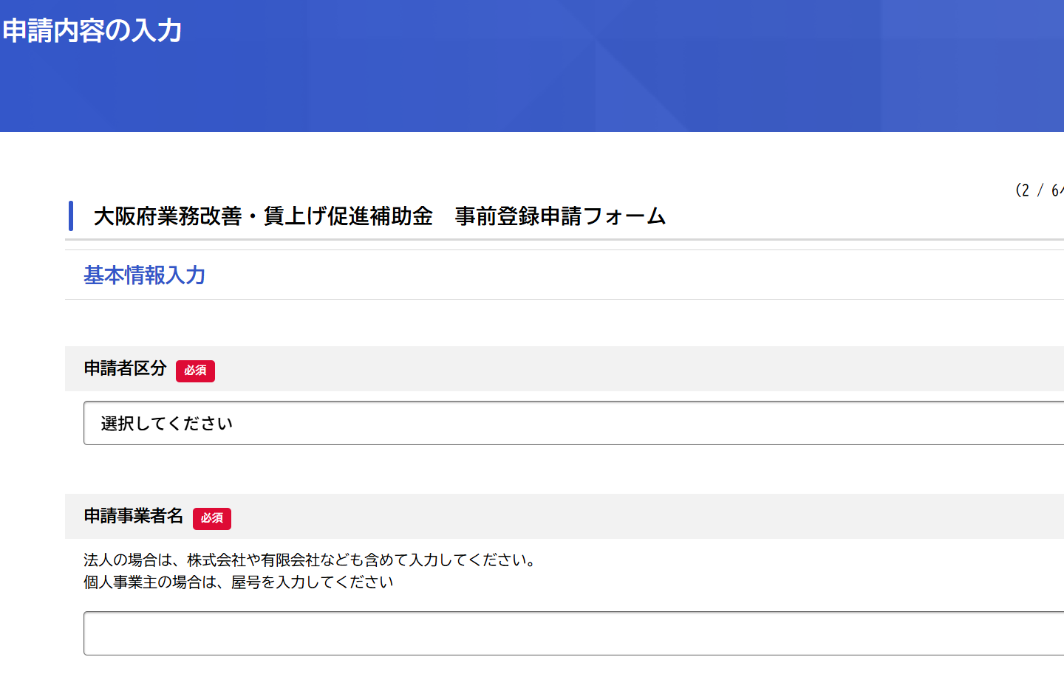
基礎情報の入力（1/3）
①
 | 項目 | 入力内容
① | 申請者区分 | 法人か個人事業主か選択してください。
② | 申請事業者名 | 事業者名を入力してください。 法人の場合は、株式会社や有限会社などの会社の種類も入力してください。 個人事業主の場合は、屋号を入れてください。
②

Slide 15
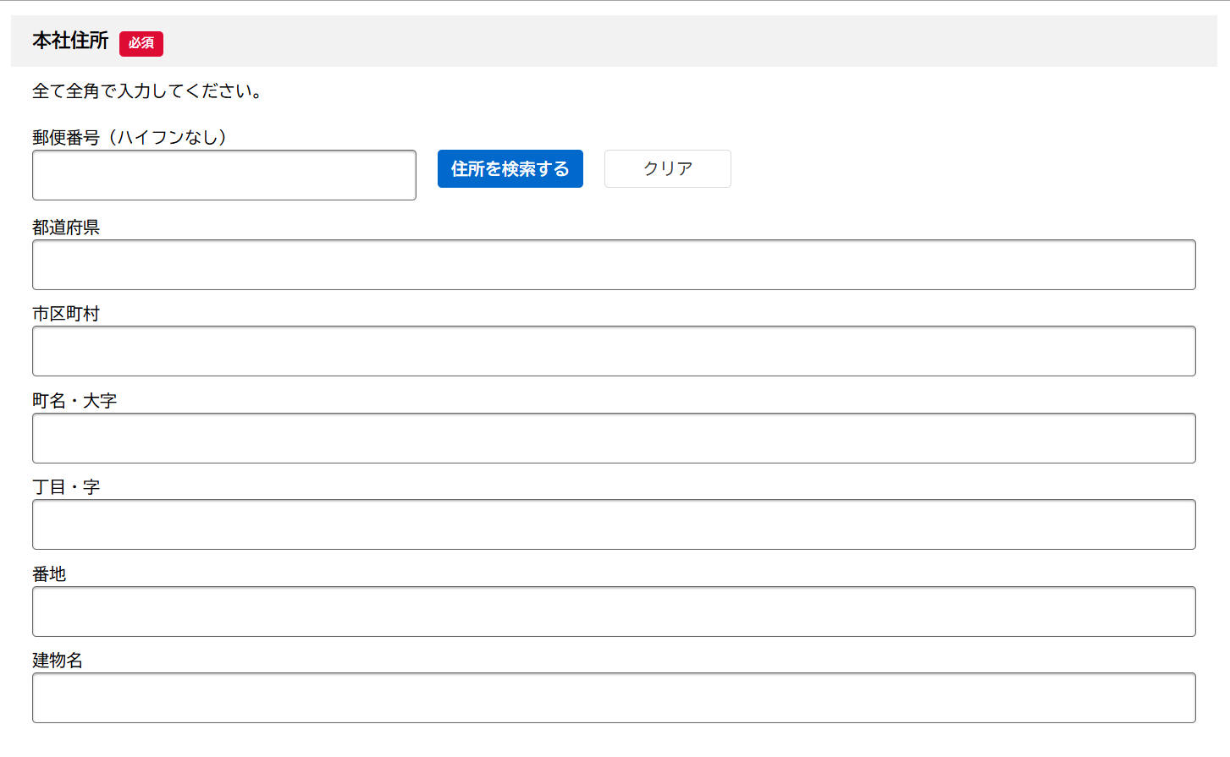
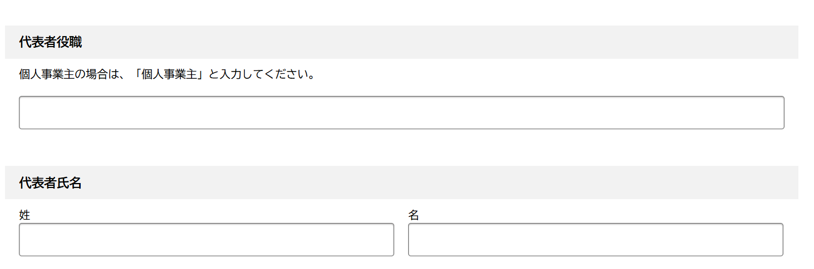
基礎情報の入力（2/3）
③
 | 項目 | 入力内容
③ | 本社住所 | 事業所の住所を入力してください。 郵便番号を入れて検索すると丁目まで入力されます。 番地、建物名を全角で入力してください。
④ | 代表者役職 | 代表者の役職を入力してください。 個人事業主の場合は、「個人事業主」と入力してください。
⑤ | 代表者氏名 | 代表者の氏名を入力してください。
④
⑤

Slide 16
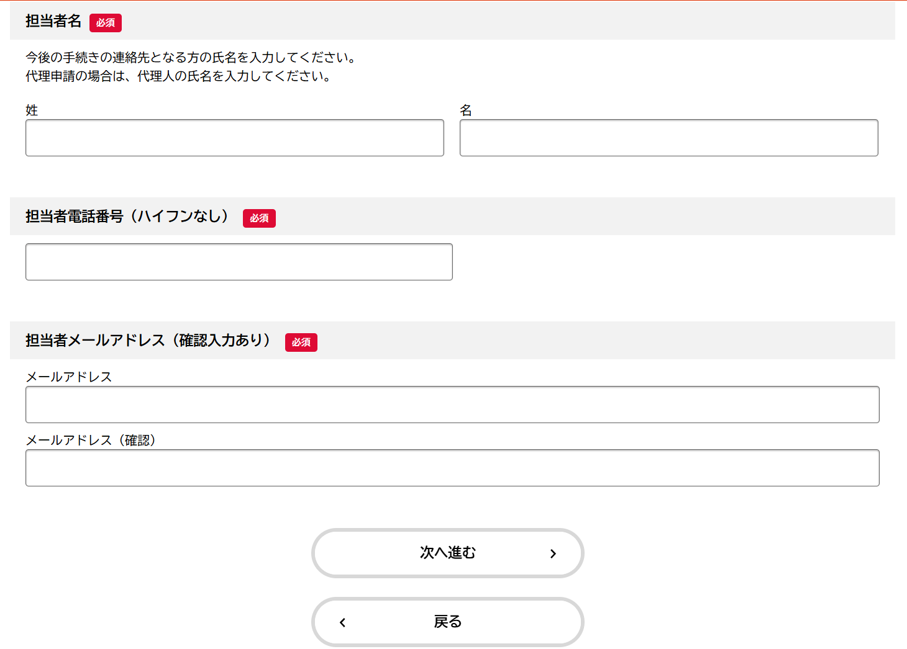
基礎情報の入力（３/3）
⑥
入力方法に注意！
⑦
 | 項目 | 入力内容
⑥ | 担当者名 | この申請データを入力している方の氏名を入力してください。 代理申請の場合は、代理人の氏名を入力してください。
⑦ | 担当者電話番号 | この申請データを入力している方の電話番号を入力してください。 代理申請の場合は、代理人の電話番号を入力してください。
⑧ | 担当者 メールアドレス | この申請データを入力している方のメールアドレスを入力してください。 代理申請の場合は、代理人のメールアドレスを入力してください。
⑧
💡 ポイント（担当者について）
担当者に問い合わせさせていただくことがありますので、申請内容などに詳しい方を担当者としてください。
事前登録に関して不備や審査結果などの連絡は、原則、ここに記載された電話番号やメールアドレスにさせていただきます。
必ず連絡のつく電話番号やメールアドレスを入力してください。

Slide 17
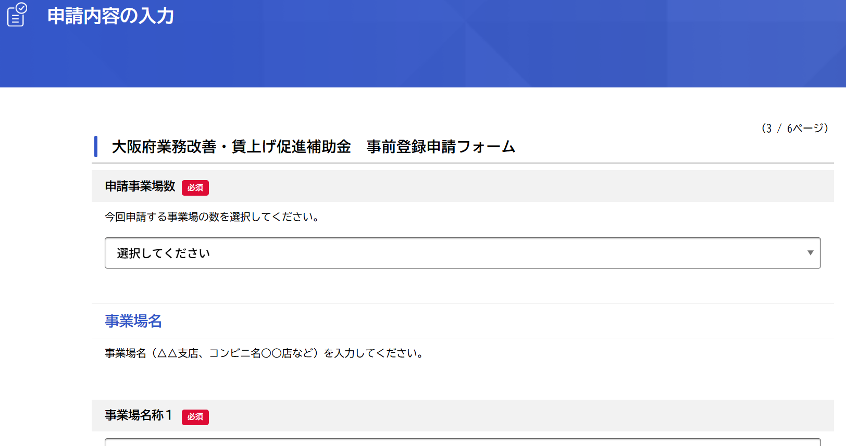
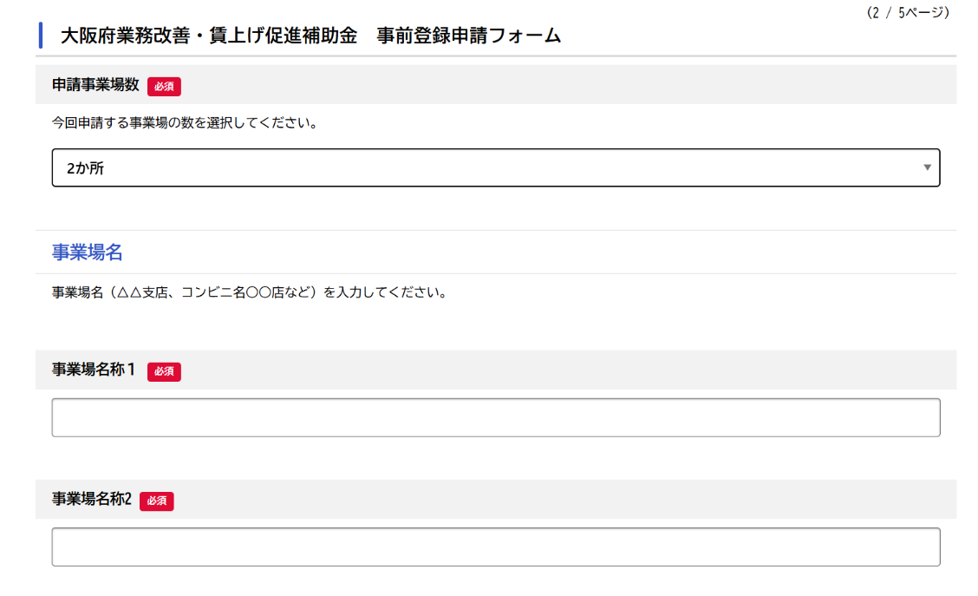

申請事業場の入力
 | 項目 | 入力内容
⑨ | 申請事業場数 | 補助金を申請しようと考えている事業場数を選択してください。 11か所以上ある場合は、労働環境課までお問い合わせください。
⑩ | 事業場名称 | 申請しようとしている事業場の名称を入力してください。 ⑨で複数事業場を選択した場合は、入力する画面が追加されますので、申請事業場すべての名称を入力してください。 入力例：本社、〇〇支店、○○店など
⑨
⑩
選んだ事業場数に応じて
事業場入力画面が追加されます

Slide 18
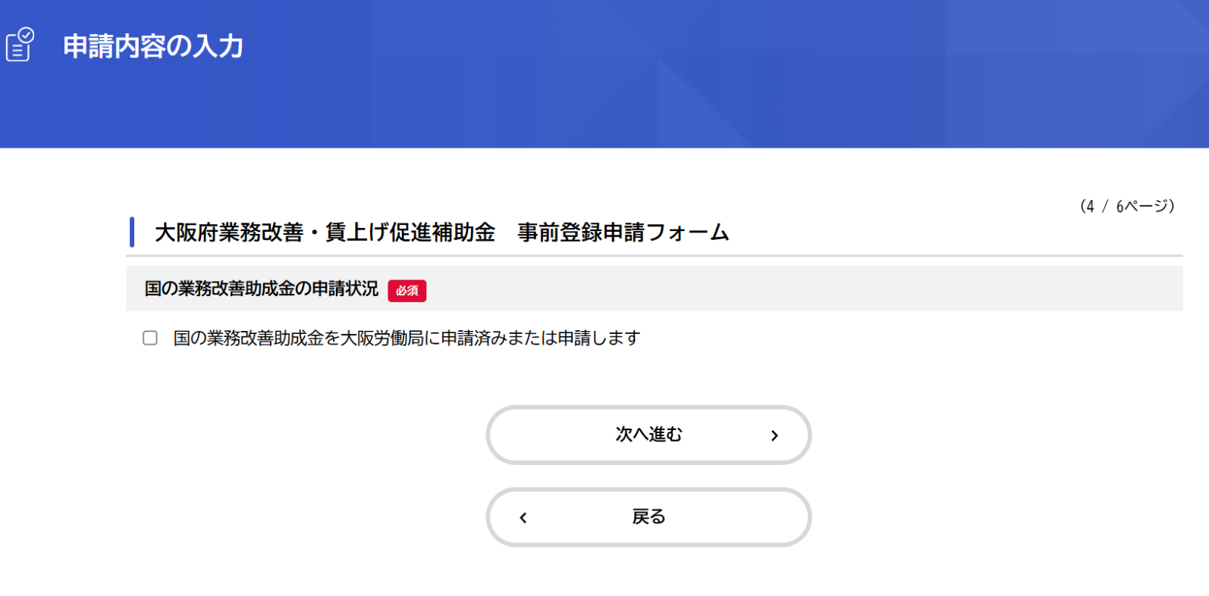
申請事業場の入力
💡 ポイント（国の「業務改善助成金」の申請状況の確認）
大阪府の業務改善・賃上げ促進補助金は、国の「業務改善助成金」を活用する府内中小企業等に対し、大阪府が補助金を上乗せして交付
するものです。
府補助金の事前登録の前に、大阪労働局へ「業務改善助成金」の申請を行う必要があります。

Slide 19
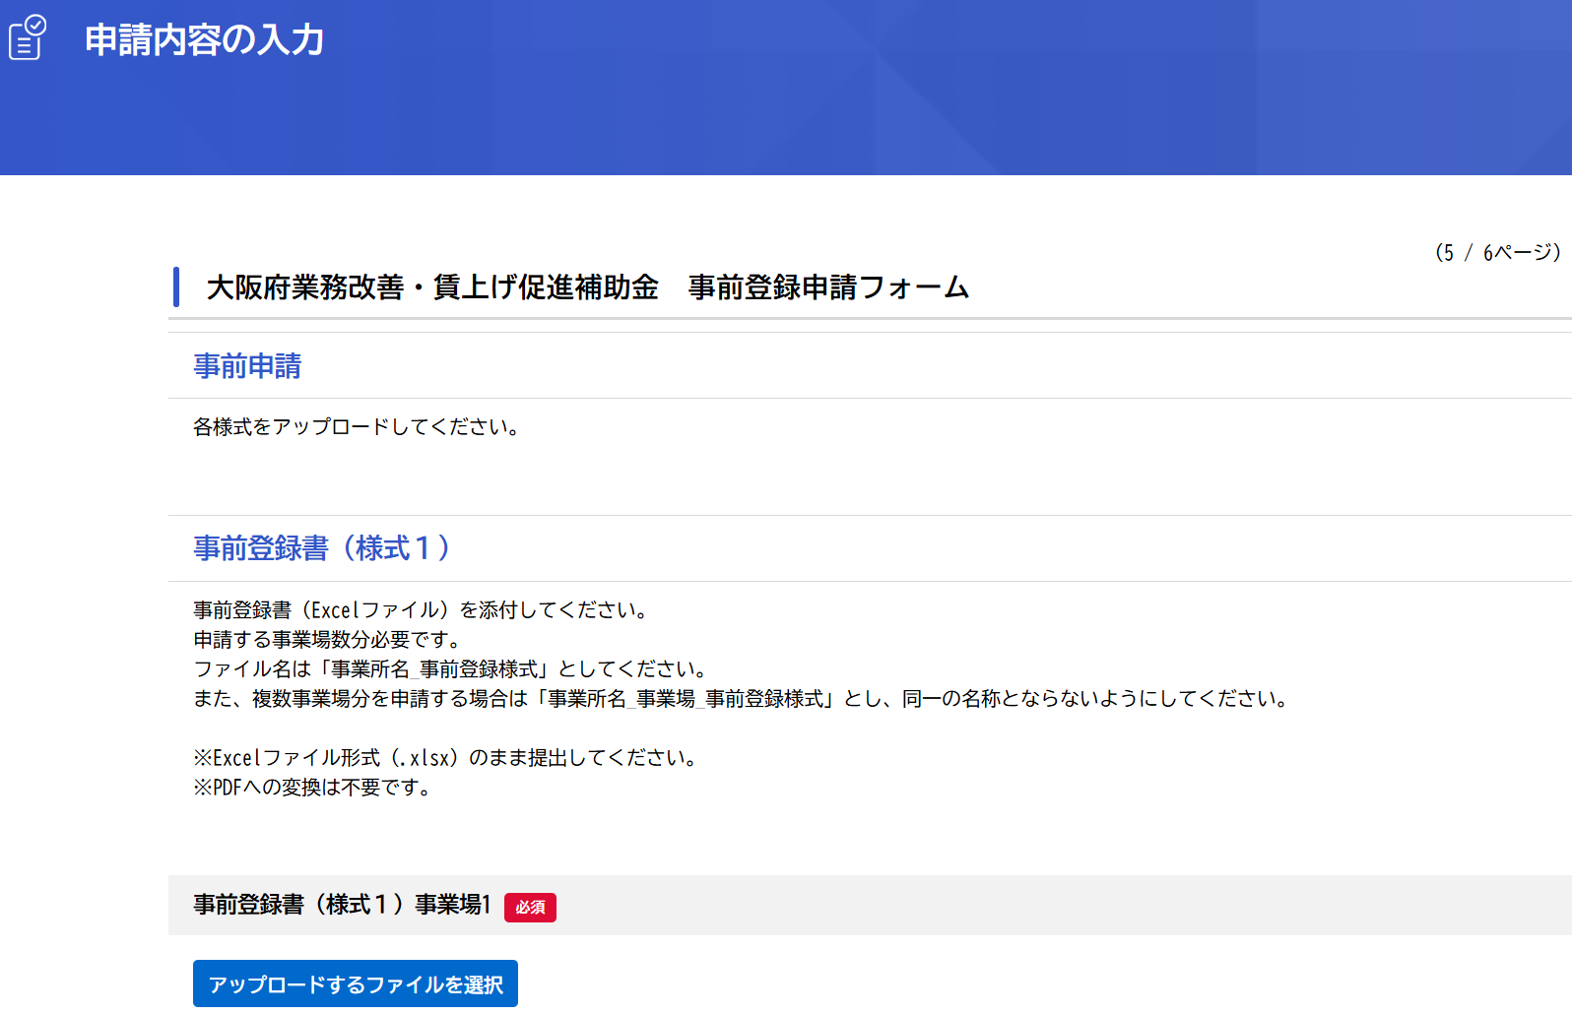
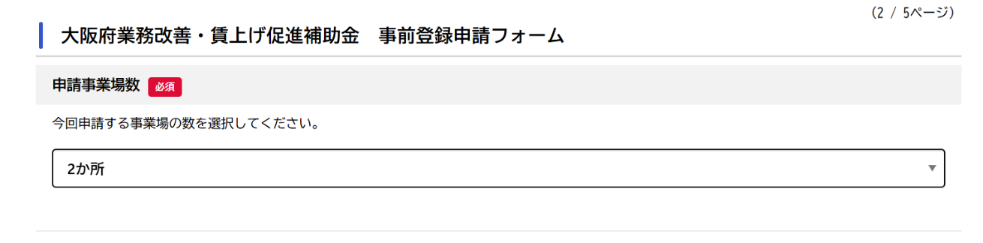
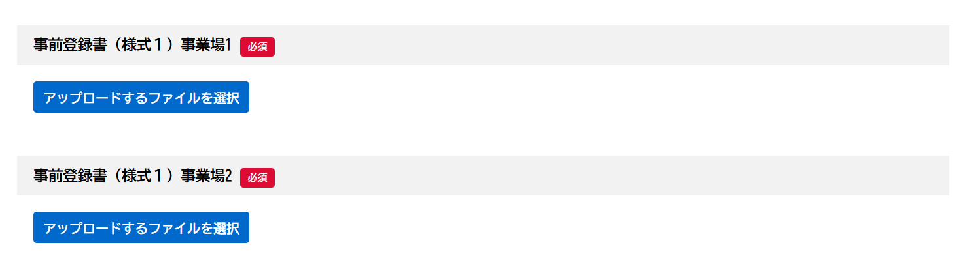
各種様式のアップロード（1/3）
 | 項目 | 入力内容
⑪ | 事前登録書 （様式第1号） | 補助金の申請にあたり、要件を満たしているかを確認するための書類です。 HPに掲載されている様式第１号を作成し、 Excelのまま、アップロードしてください。 様式の作成方法は次ページを参照してください。 なお、ファイルの名称は以下の形で統一してください。 「事業所名（企業名・屋号等）_事業場_事前登録様式」 例）（株）労環_北浜支店_事前登録様式
⑪
事業場数選択画面で選んだ
事業場数に応じて
アップロード画面が追加されます
次ページ
様式第１号の作成方法

Slide 20
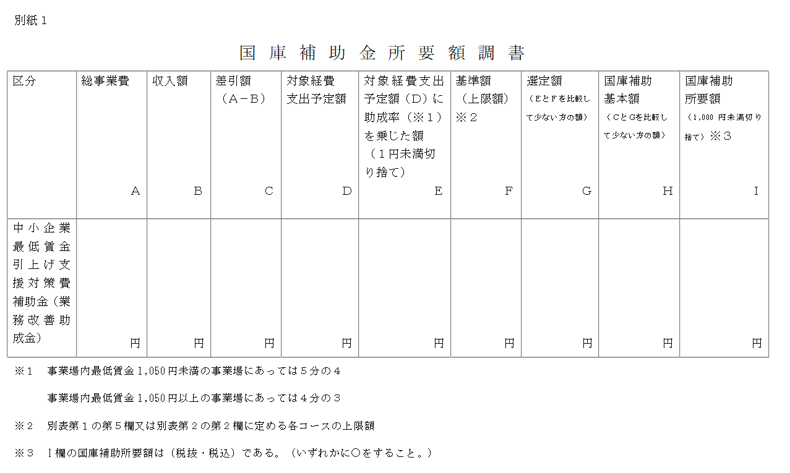
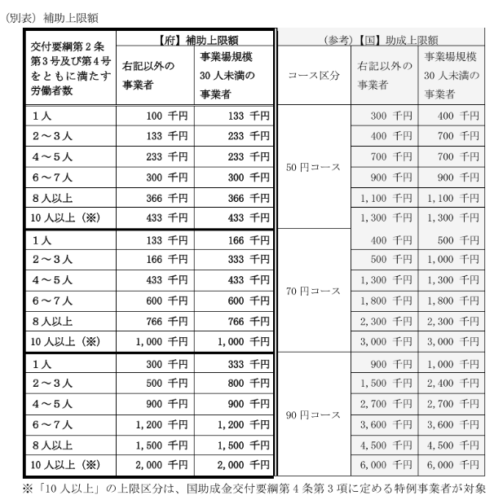
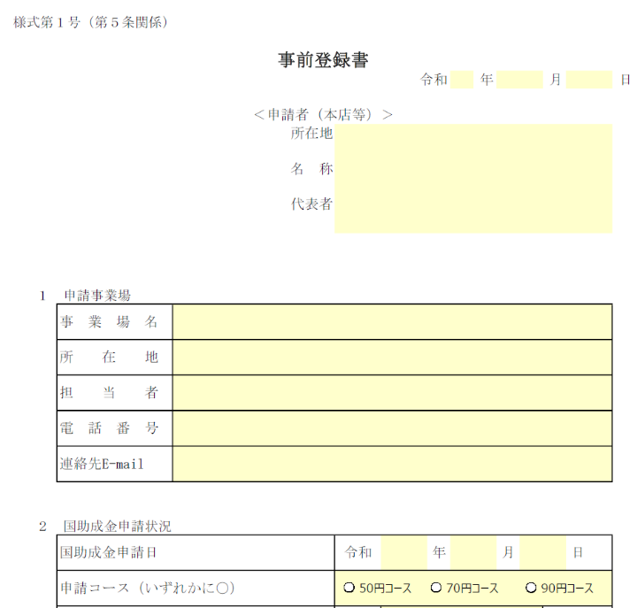
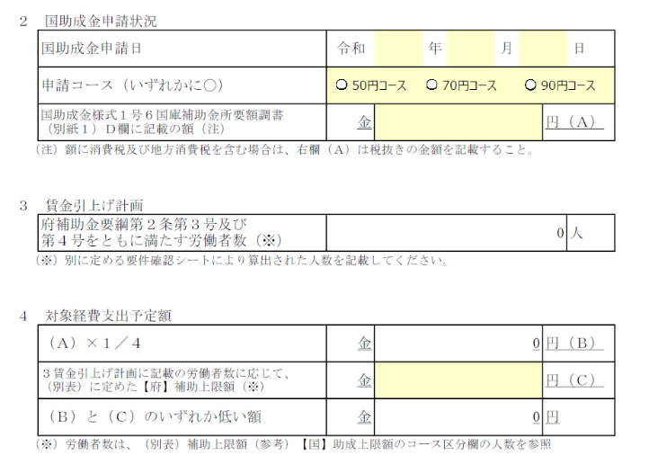
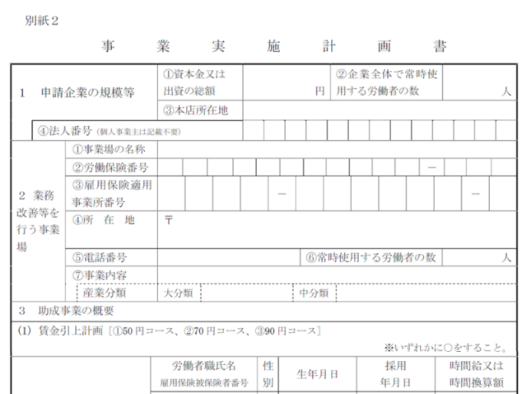
作成方法 1/2
国の「業務改善助成金」の申請書類から様式1へ転記
青＝㋐ 緑＝㋑ 赤＝㋒など色と記号の両方で確認できます
大阪府：様式1（作成する書類）
㋒
国：別紙1 国庫助成金所要額調書
府：補助上限額表
㋐
㋕
㋐
対象経費
別紙1の「設備投資等の対象経費支出予定額」を転記
㋑
国：別紙2 事業実施計画書
㋒
府の補助上限額
㋐
国の申請コース、事業場規模、
対象労働者数に対応する金額を
入力
（単位例：133千円 → 133,000円）
㋑
㋒
㋑
国の「業務改善助成金」の申請コース
別紙2で選択したコースを選択

Slide 21
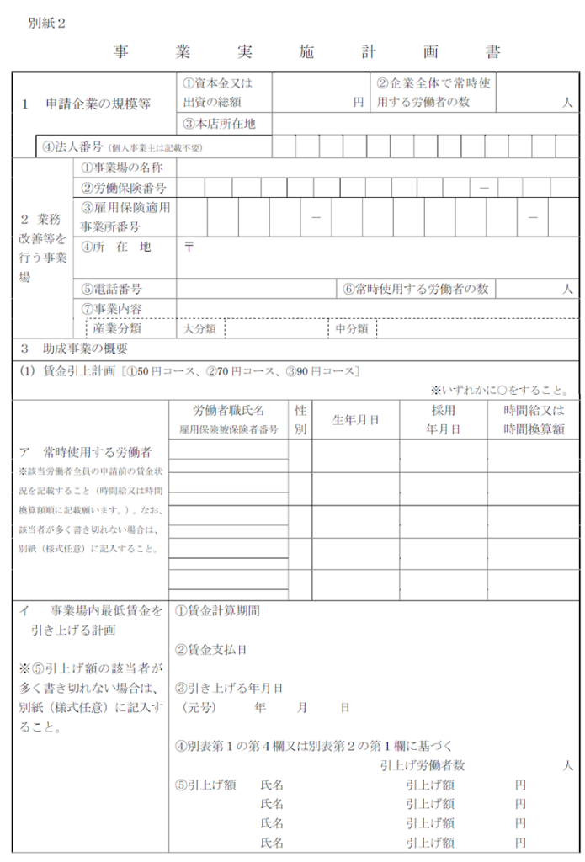
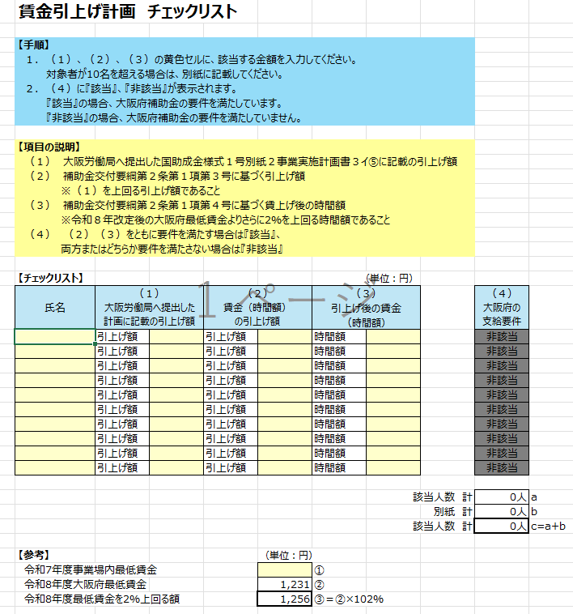
作成方法 2/2
府の賃上げ要件を反映して様式1を完成
国：別紙2 事業実施計画書
大阪府：様式1チェックリスト（作成する書類）
㋓
時間額又は時間換算額
現在の事業場内で勤務している方の
時間額または時間換算額が記載されています
賃上げ前の金額です。
㋕
府の引上げ額
㋔で転記した
国の引上げ額より、
1円以上高い金額を入力
㋓
㋕ ＝ ㋔ ＋ 1円以上
㋔
㋕
㋖
㋖
引上げ後の時間額
㋔
「時間額又は時間換算額」
＋ 「賃金の引き上げ額」
㋔
氏名・国の計画書の引上げ額
㋖ ＝ ㋓ ＋ ㋕
別紙2に記載した労働者の氏名と
「引上げ額」を転記
※引上げ後の賃金額ではありません
水色＝㋓ オレンジ＝㋔ 紫＝㋕ 茶＝㋖
色と記号の両方で確認できます

Slide 22
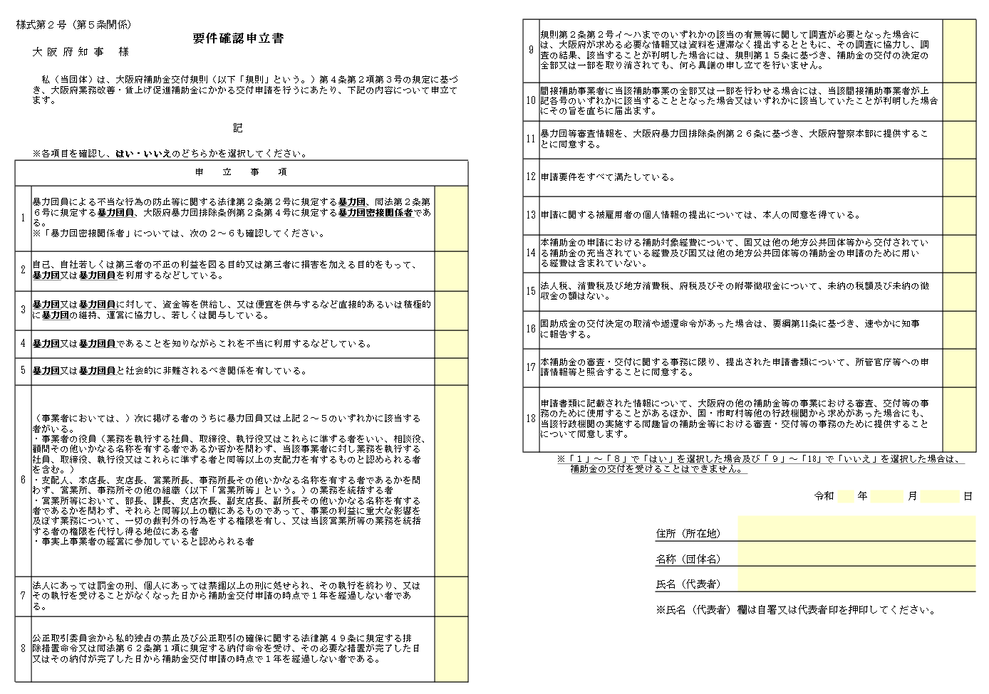
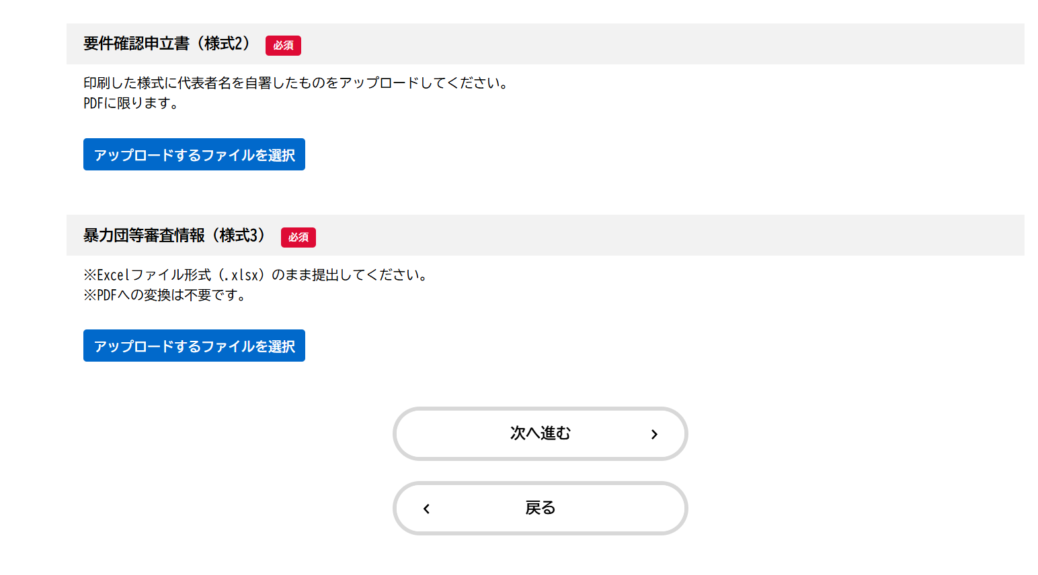
各種様式のアップロード
府補助金 様式第２号 要件確認申立書
⑫
⑬
注意
自署または代表者印押印
 | 項目 | 入力内容
⑫ | 要件確認申立書 様式第2号 | 大阪府補助金交付規則に基づき、 交付要件の申し立てを行う書類です。 全て入力後、印刷をして代表者氏名を自署いただき PDFでアップロードしてください。
⑩ | 暴力団等審査情報 様式第３号 | 大阪府補助金交付規則に基づき、 規則第2条第2号イに該当しないことを審査するための書類です。 Excelのままアップロードしてください。
💡 ポイント（暴力団等審査情報（様式3））
様式3は、大阪府暴力団排除条例に基づき、大阪府の補助金・契約等を利用する事業者が暴力団等に該当しないことを審査するため、大阪府警察本部へ提供するものです。なお、役員の変更があった場合は、直ちに本様式をもって報告してください。
暴力団等との関わりの有無にかかわらず、すべての申請者に提出が必要です。

Slide 23
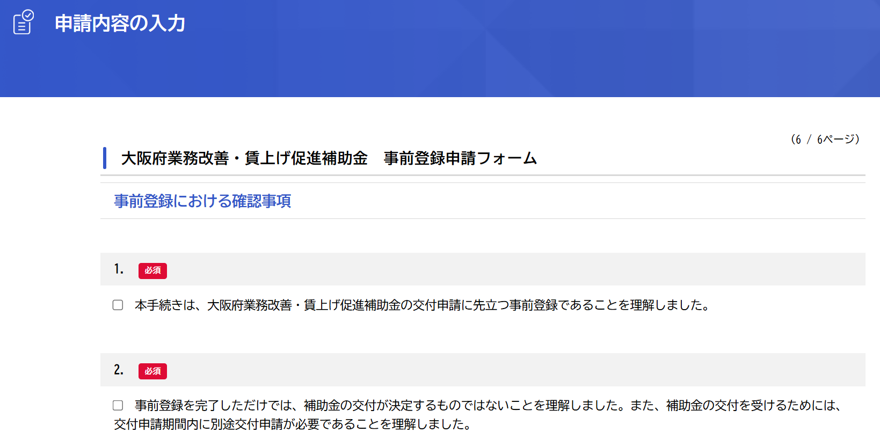
事前登録における確認事項

Slide 24
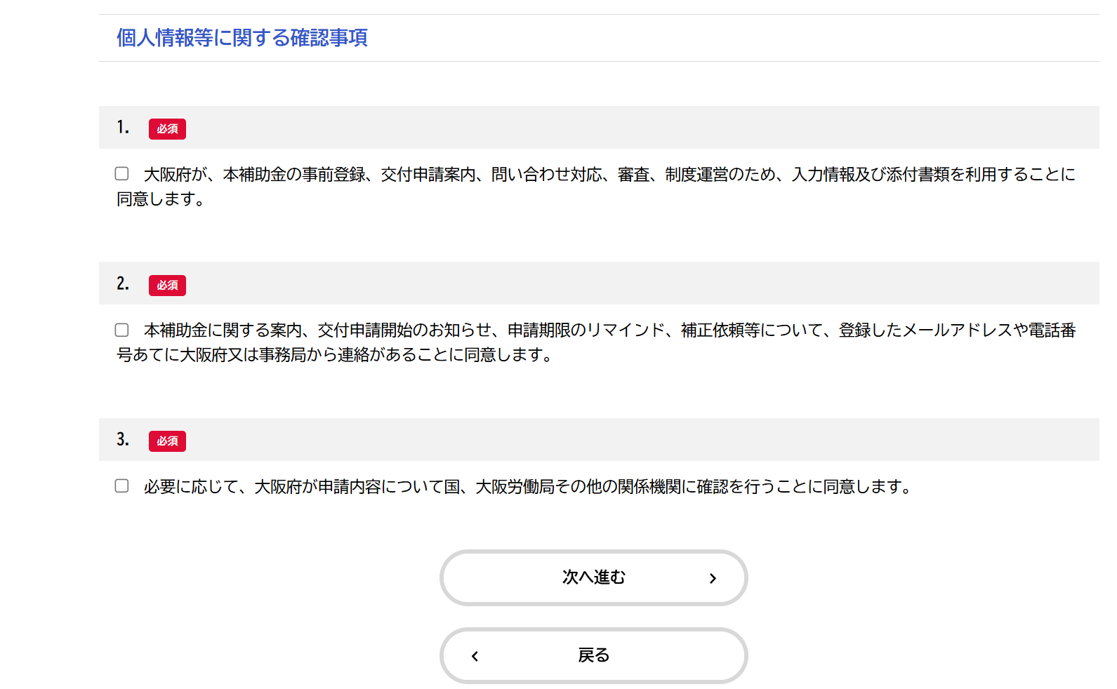
個人情報等に関する確認事項

Slide 25
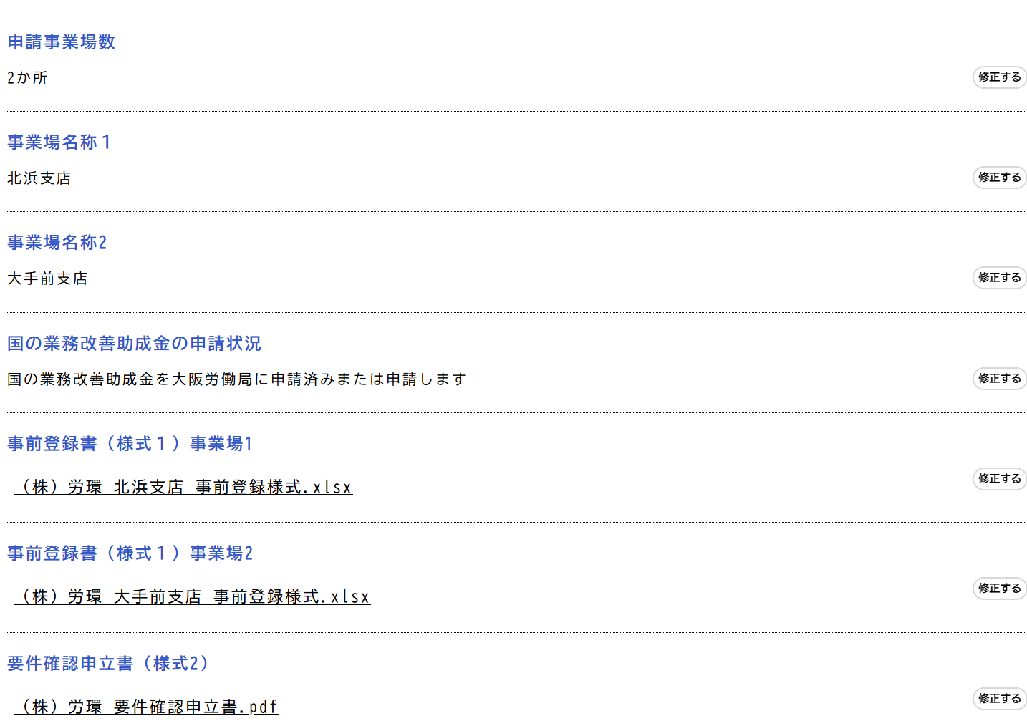
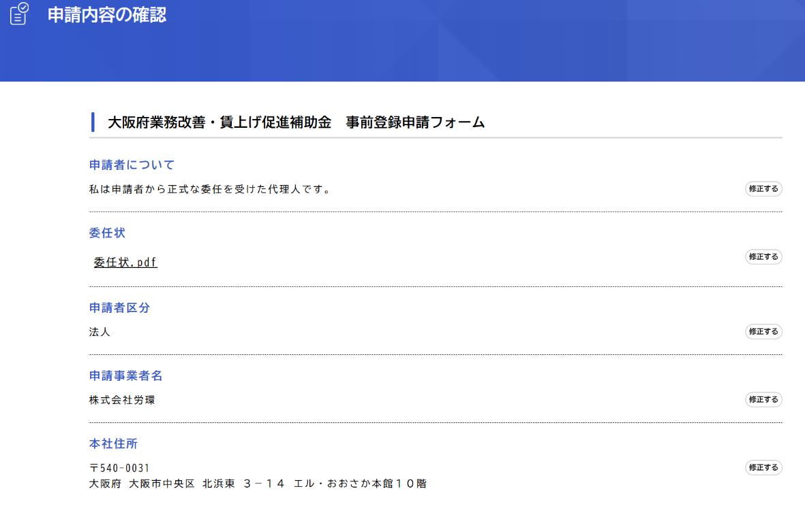
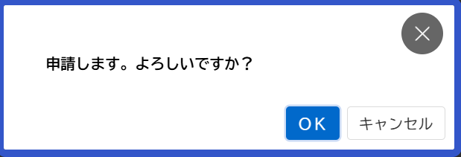
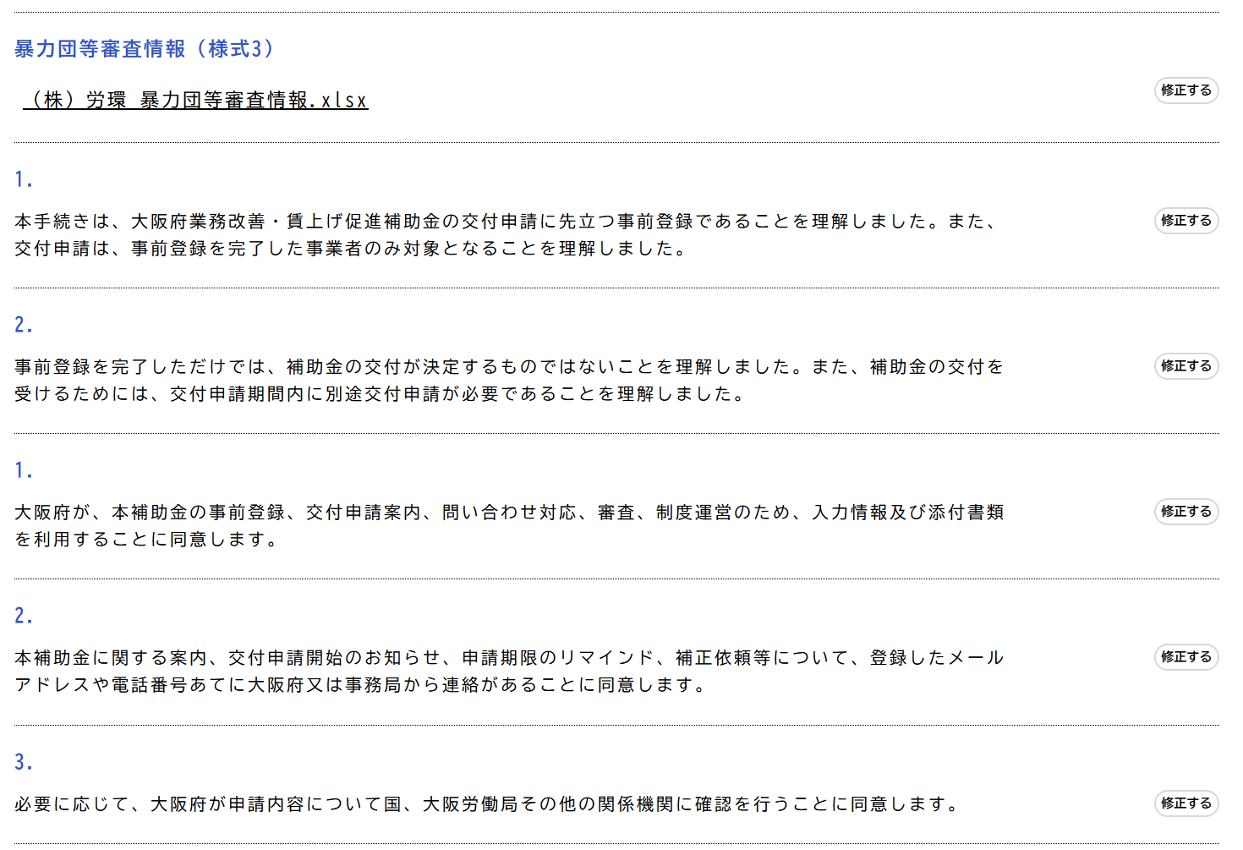
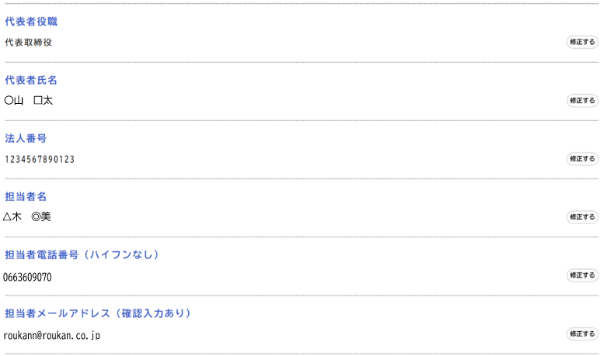
申請内容の確認
💡 ポイント（申請内容の確認）
個人情報に関する確認事項まで入力すると、申請内容の確認ページに移動します。
入力された内容に誤りがないか確認して、申請してください。
誤りが見つかった場合は、その項目の「修正する」から修正を行ってください。

Slide 26
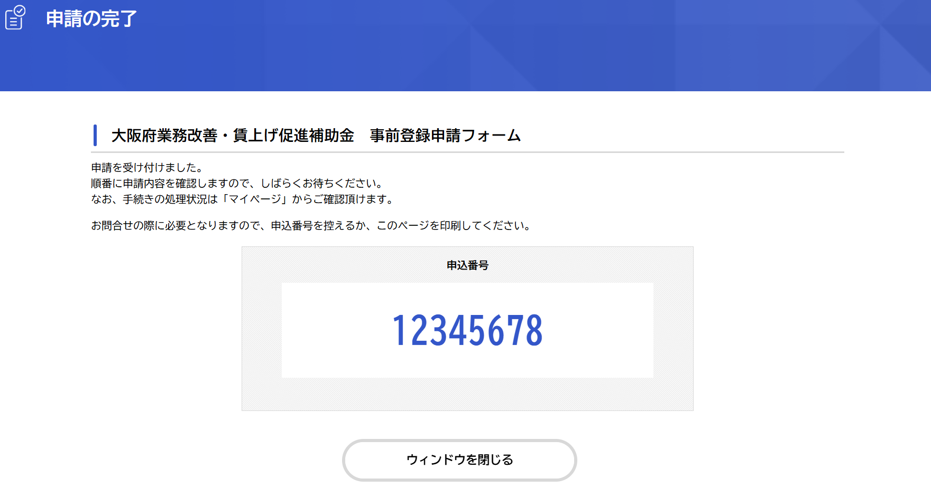
申請完了
💡 ポイント（申請完了）
事前登録の申請が完了しました。
申込番号は、問い合わせの際などに必要となりますので、必ず保管をしてください。
行政オンラインシステムのマイページからも確認はできます。
次ページ
よくある質問

Slide 27
Q&A
事前登録に関するよくある質問
1/2
事前登録の基本・賃上げ要件
事前登録と交付申請の違いは何ですか。
事前登録は、事業場内最低賃金の引上げ前に、府の賃上げ要件を満たす計画を提出いただくものです。交付申請は、大阪労働局長から「交付額確定及び支給決定通知」を受けた後に行います。
Q1
基本
A
事前登録は、いつすればよいですか。
令和8年9月1日から9月30日までのうち、国の「業務改善助成金」の申請日以降で、事業場内最低賃金の引上げを行う日の前日までに事前登録してください。
Q2
基本
A
Q3
基本
事前登録をせずに交付申請できますか。
できません。事業場内最低賃金の引上げを行う前に、事前登録を行っていただく必要があります。
A
国の「業務改善助成金」に申請せず、事前登録できますか。
A
できません。事前登録では、国の「業務改善助成金」への申請内容を記載いただきます。国へ提出した事業実施計画書の写しは、必ず保管してください。
Q4
基本
申請時点で事業場内最低賃金が、改定後の大阪府の最低賃金以上である場合は、申請できないのですか。
申請できません。
申請時点において、事業場内で最も時間給が低い労働者の賃金額が、改定後の大阪府最低賃金（1,231円）以上である場合は、国の「業務改善助成金」の対象となりません。
詳しくは、国の「業務改善助成金」の交付要綱をご確認ください。
Q5
賃上げ
A
Q6
大阪府の賃上げ要件とは何ですか。
国の事業実施計画に記載した引上げ額を上回ること、及び、引上げ後の事業場内最低賃金を令和８年度大阪府最低賃金よりさらに2％を上回る額にすることの両方が必要です。
賃上げ
A
国の「業務改善助成金」における計画対象者全員が府要件を満たす必要がありますか。
国の「業務改善助成金」の計画書等に記載した賃金を引き上げる労働者のうち、府の独自要件を1人以上満たしていれば対象となります。要件を満たす人数により補助上限額が変わります。
Q7
賃上げ
A
雇入れ後6か月を経過していない労働者の賃金額が、雇入れ後6か月を経過した労働者の賃金額より低い場合、事業場内最低賃金はどのように申請すればよいですか。
雇入れ後6か月を経過した雇用保険被保険者のうち、最も低い賃金額を事業場内最低賃金として申請してください。ただし、雇入れ後6か月を経過していない労働者を含め、引上げ前の事業場内最低賃金より低い賃金額の労働者がいる場合は、その労働者の賃金額についても、引上げ後の新たな事業場内最低賃金以上に引き上げる必要があります。この取扱いは、その労働者が雇用保険被保険者であるかどうかにかかわらず適用されます。
Q8
賃上げ
A

Slide 28
Q&A
事前登録に関するよくある質問
委任状・入力方法・提出書類・事前登録後
2/2
代理人が事前登録する場合、委任状は必要ですか。
国の「業務改善助成金」交付要領第14に定める代理人が事前登録を代理で行う場合は、申請事業者からの委任状を提出してください。
委任状の様式は任意ですが、申請事業者の代表者の署名または代表者印を押印してください。
Q9
委任状
A
複数の事業場を申請する場合は、どうすればよいですか。
申請する事業場が２か所以上ある場合は、事業場数の選択画面で申請する事業場数を選択してください。
申請する事業場の数に応じて、事業場名の入力画面や様式の添付画面が出現します。
なお、申請する事業場ごとに必要な様式及び添付書類をご準備ください。
Q10
入力
A
事前登録書（様式1）には何を書くのですか。
国の「業務改善助成金」への申請内容と、大阪府への賃金引上げ計画等を記載いただきます。詳しい転記・計算方法は、様式1の作成方法をご確認ください。
Q11
様式1
A
要件確認申立書（様式2）には何を書くのですか。
申請者が本補助金の交付対象であることを申し立てる書類です。日付は事前登録書と同日にし、代表者氏名には自署又は記名押印が必要です。
Q12
様式2
A
暴力団等審査情報（様式3）には何を書くのですか。
法人は履歴事項全部証明書に記載の役員（監査役を含む）全員、個人は代表者を記載してください。日付は事前登録書と同日にしてください。
Q13
様式3
A
事前登録を行った後、府から通知はありますか。
事前登録の内容を確認し、補正が必要であれば補正を求め、正式に受理する際にメールで通知します。
Q14
登録後
A
受理通知があれば、設備投資等に着手してよいですか。
大阪府からの受理通知ではなく、必ず国の「業務改善助成金」の大阪労働局長からの交付決定通知後に着手してください。
Q15
登録後
A
※
ファイル形式：様式1＝Excel、様式2＝PDF、様式3＝Excel、委任状＝PDF。

